Slide 1
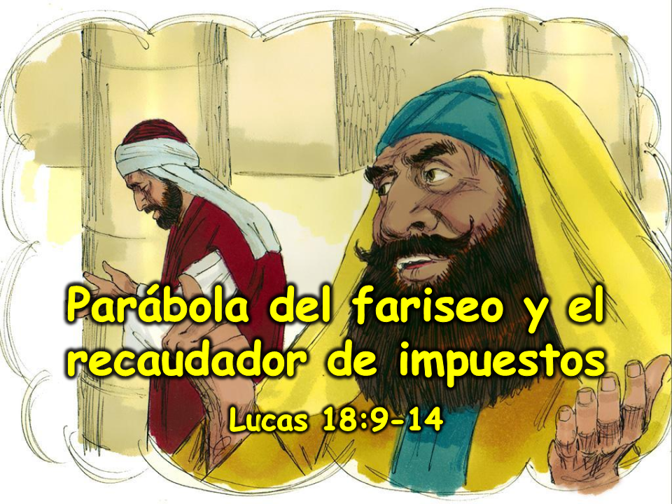
misionleccionesbiblicas.org Parábola del fariseo y el recaudador de impuestos
‹#›
Notes:
1. Portada: Parábola del fariseo y el recaudador de impuestos (Lucas 18:9-14)

Slide 2
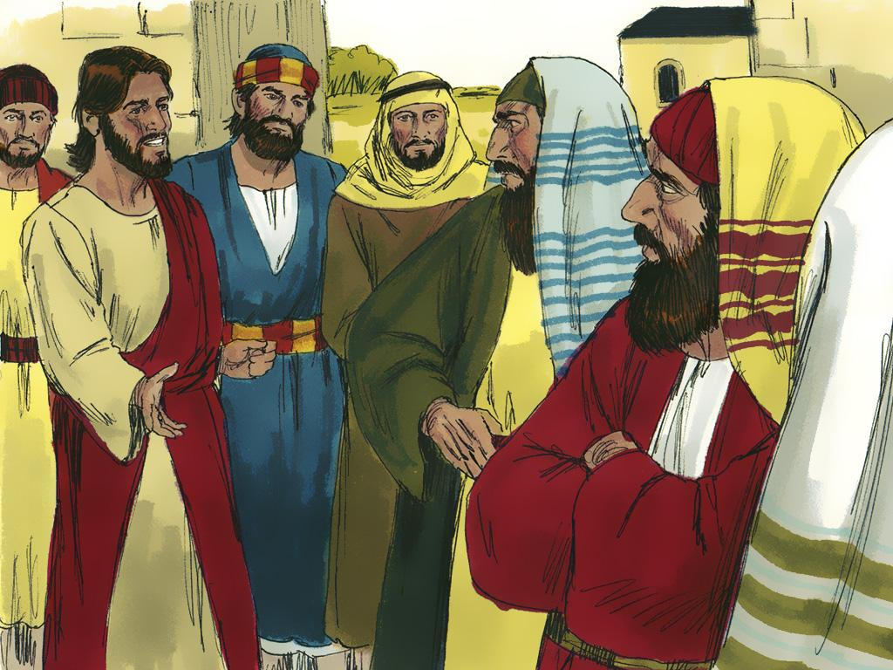
misionleccionesbiblicas.org Parábola del fariseo y el recaudador de impuestos
‹#›
Notes:
2. ¿Alguna vez has conocido a alguien que piensa que es mejor que todos los demás? Les gusta presumir de sí mismos. Piensan que son más guapos que otras personas. Piensan que son más inteligentes que otros. Piensan que son más rápidos, más fuertes o populares que los demás.
En el tiempo de Jesús también había personas así. A veces pensaban que Dios debía tratarlos mejor porque eran muy buenos.

Slide 3
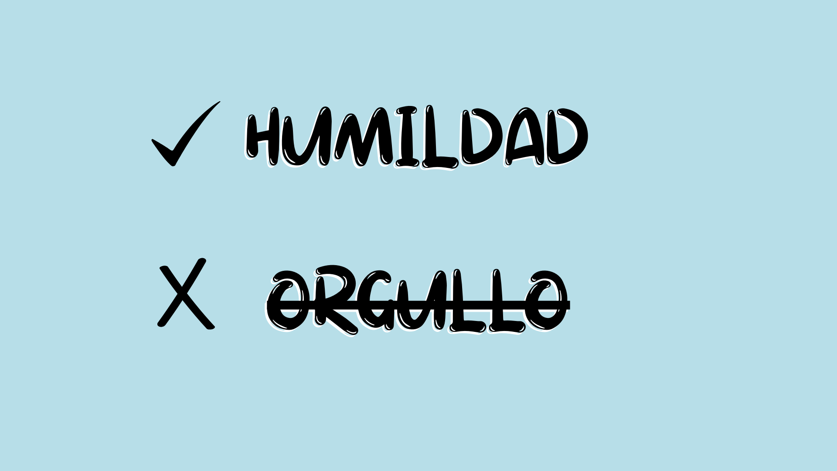



Notes:
3. A Jesús no le gustaba cuando las personas pensaban que eran mejores que todos los demás. Jesús dijo que esas personas tenían mucho orgullo. Jesús enseñó que no debemos ser jactanciosos. En cambio, debemos ser humildes.
Ser humilde significa no presumir de uno mismo. Si eres humilde, no esperas que todos te den la preferencia siempre.
Jesús quería que las personas jactanciosas aprendieran lo que significaba ser humilde, así que les contó una parábola.
¿Recuerdan qué es una parábola?
Una parábola es una historia sencilla que nos ayuda a entender algo muy importante.

Slide 4
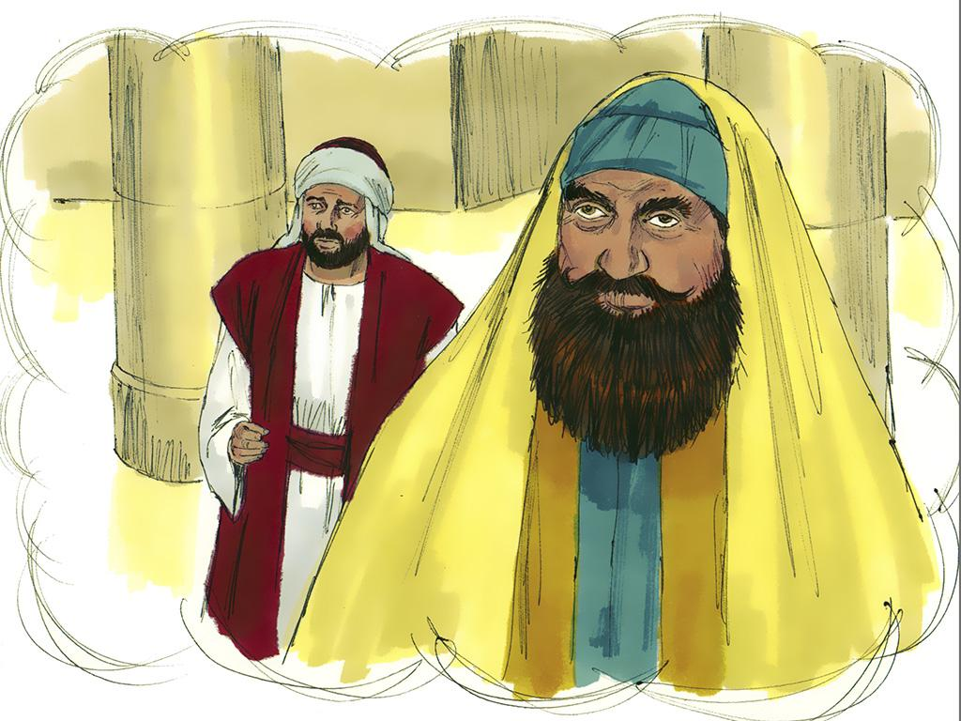
misionleccionesbiblicas.org Parábola del fariseo y el recaudador de impuestos
‹#›
Notes:
4. Aquí está la parábola que Jesús les contó a las personas que se jactaban de lo bueno que eran:
Dos hombres fueron al templo a orar. Uno era un fariseo, y el otro era un cobrador de impuestos.

Slide 5
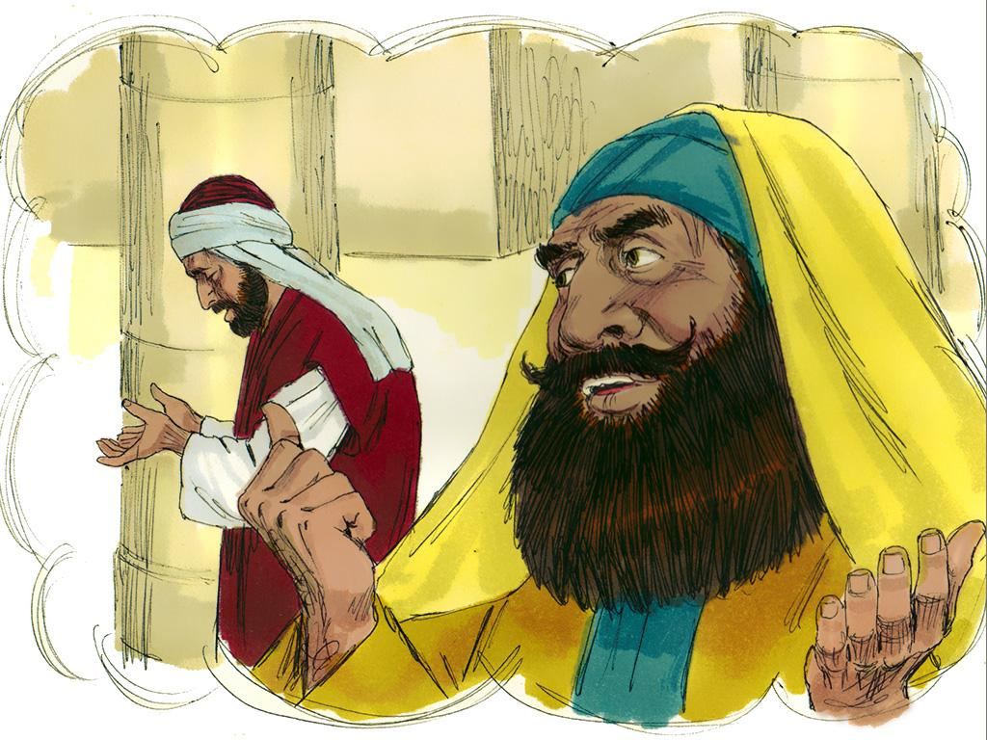
misionleccionesbiblicas.org Parábola del fariseo y el recaudador de impuestos
‹#›
Notes:
5. Los fariseos eran maestros de las Escrituras y sabían mucho sobre la Palabra de Dios. Pero cuando este fariseo oró, solo pensó en lo bueno que él era. Se paró y oró así:
“Dios, te doy gracias porque no soy malo como los demás. Me alegra no ser como los ladrones y tramposos. Me alegra no ser como ese cobrador de impuestos que está allá.”

Slide 6
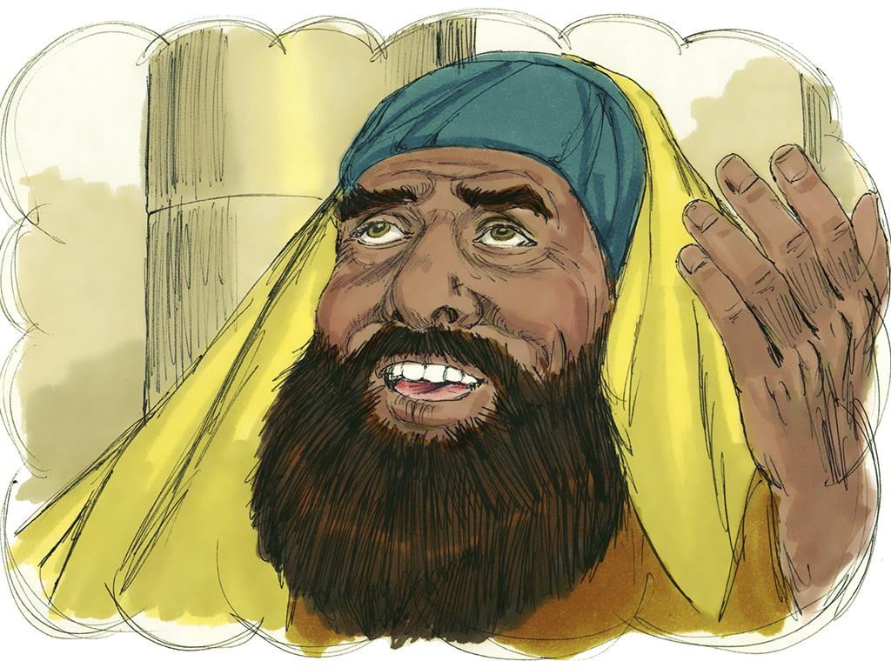
misionleccionesbiblicas.org Parábola del fariseo y el recaudador de impuestos
‹#›
Notes:
6. Luego siguió orando: “Señor, soy muy bueno. Doy mucho dinero y oro mucho. Soy realmente bueno.”
¿Qué piensan ustedes que Dios pensó sobre la oración del fariseo? (Deja que los niños respondan)
El fariseo no fue humilde al orar. Tenía mucho orgullo. Jesús dijo que el fariseo no estaba bien con Dios.

Slide 7
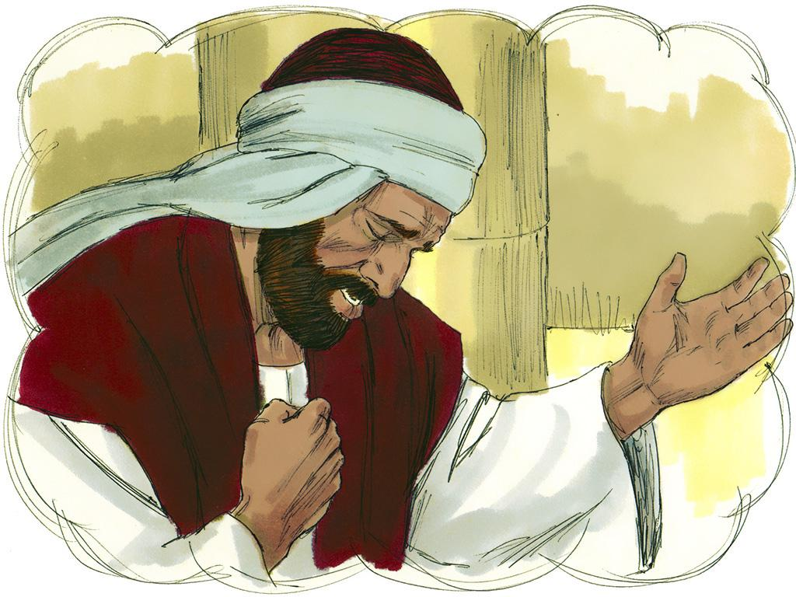
misionleccionesbiblicas.org Parábola del fariseo y el recaudador de impuestos
‹#›
Notes:
7. Después, el cobrador de impuestos oró. A veces, los cobradores de impuestos hacían trampa y engañaban a las personas. Era bueno que este cobrador de impuestos quisiera orar a Dios.
Él no se paró frente a todos. Se quedó a un lado y oró así: “Dios, tú eres tan bueno. Lo siento mucho por todo lo malo que he hecho. Por favor, ten misericordia de mí.”
¿Qué piensan ustedes que Dios pensó sobre la oración del cobrador de impuestos? (Deja que los niños respondan)
El cobrador de impuestos fue humilde al orar. No pensó en lo bueno que él era. Pensó en lo bueno que Dios es. Jesús dijo que el recaudador de impuestos se iría a su casa estando en paz con Dios.

Slide 8
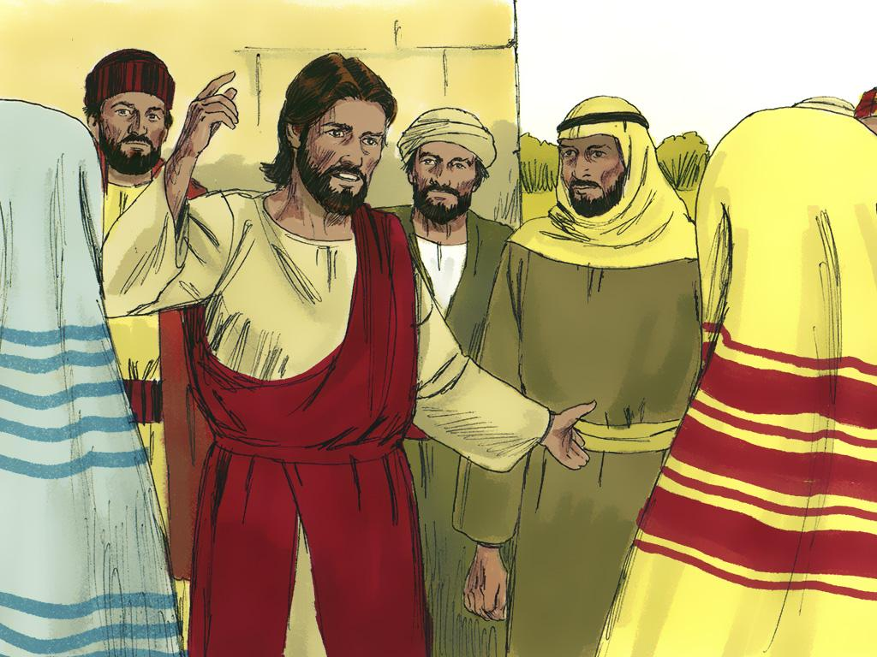
misionleccionesbiblicas.org Parábola del fariseo y el recaudador de impuestos
‹#›
Notes:
8. Después de contar la parábola, Jesús les dijo a todos que deben ser humildes delante de Dios, y que Dios los hará grandes.
No importa cuántas cosas buenas hayamos hecho, todos necesitamos la misericordia de Dios. Él nos ama porque somos Sus hijos, no por cómo nos vemos o actuamos. Cuando comenzamos a compararnos con los demás, podemos elegir ser humildes y, en su lugar, recordar la misericordia y el amor de Dios.

Slide 9
Notas para maestros -1
1. Portada: Parábola del fariseo y el recaudador de impuestos (Lucas 18:9-14)
2. ¿Alguna vez has conocido a alguien que piensa que es mejor que todos los demás? Les gusta presumir de sí mismos. Piensan que son más guapos que otras personas. Piensan que son más inteligentes que otros. Piensan que son más rápidos, más fuertes o populares que los demás.
En el tiempo de Jesús también había personas así. A veces pensaban que Dios debía tratarlos mejor porque eran muy buenos.
3. A Jesús no le gustaba cuando las personas pensaban que eran mejores que todos los demás. Jesús dijo que esas personas tenían mucho orgullo. Jesús enseñó que no debemos ser jactanciosos. En cambio, debemos ser humildes.
Ser humilde significa no presumir de uno mismo. Si eres humilde, no esperas que todos te den la preferencia siempre.
Jesús quería que las personas jactanciosas aprendieran lo que significaba ser humilde, así que les contó una parábola.
¿Recuerdan qué es una parábola?
Una parábola es una historia sencilla que nos ayuda a entender algo muy importante.
4. Aquí está la parábola que Jesús les contó a las personas que se jactaban de lo bueno que eran:
Dos hombres fueron al templo a orar. Uno era un fariseo, y el otro era un cobrador de impuestos.
5. Los fariseos eran maestros de las Escrituras y sabían mucho sobre la Palabra de Dios. Pero cuando este fariseo oró, solo pensó en lo bueno que él era. Se paró y oró así:
“Dios, te doy gracias porque no soy malo como los demás. Me alegra no ser como los ladrones y tramposos. Me alegra no ser como ese cobrador de impuestos que está allá.”
6. Luego siguió orando: “Señor, soy muy bueno. Doy mucho dinero y oro mucho. Soy realmente bueno.”
¿Qué piensan ustedes que Dios pensó sobre la oración del fariseo? (Deja que los niños respondan)
El fariseo no fue humilde al orar. Tenía mucho orgullo. Jesús dijo que el fariseo no estaba bien con Dios.
misionleccionesbiblicas.org Parábola del fariseo y el recaudador de impuestos
‹#›

Slide 10
Notas para maestros -2
7. Después, el cobrador de impuestos oró. A veces, los cobradores de impuestos hacían trampa y engañaban a las personas. Era bueno que este cobrador de impuestos quisiera orar a Dios.
Él no se paró frente a todos. Se quedó a un lado y oró así: “Dios, tú eres tan bueno. Lo siento mucho por todo lo malo que he hecho. Por favor, ten misericordia de mí.”
¿Qué piensan ustedes que Dios pensó sobre la oración del cobrador de impuestos? (Deja que los niños respondan)
El cobrador de impuestos fue humilde al orar. No pensó en lo bueno que él era. Pensó en lo bueno que Dios es. Jesús dijo que el recaudador de impuestos se iría a su casa estando en paz con Dios.
8. Después de contar la parábola, Jesús les dijo a todos que deben ser humildes delante de Dios, y que Dios los hará grandes.
No importa cuántas cosas buenas hayamos hecho, todos necesitamos la misericordia de Dios. Él nos ama porque somos Sus hijos, no por cómo nos vemos o actuamos. Cuando comenzamos a compararnos con los demás, podemos elegir ser humildes y, en su lugar, recordar la misericordia y el amor de Dios.
misionleccionesbiblicas.org Parábola del fariseo y el recaudador de impuestos
‹#›

Slide 11


Atribución: Esta ayuda visual fue construida por Mary Nelson www.missionbibleclass.org utilizando:
Recopilación de textos y diapositivas de Mary Nelson
Texto y diapositivas de Mary Nelson
Ilustraciones de Sweet Publishing http://sweetpublishing.com/ Acceso a través de www.freebibleimages.org
Alteración: Texto añadido a la portada.
Puede descargar este pase de diapositivas de misionleccionesbiblicas.org.
Atribución/Reconocimiento-CompartirIgual 4.0 Internacional Deed, CC BY-SA 4.0
https://creativecommons.org/licenses/by-sa/4.0/deed.es
Recursos gratuitos para compartir la Palabra de Dios con los niños:
misionleccionesbiblicas.org (en español)
www.missionbibleclass.org (in English)
misionleccionesbiblicas.org Parábola del fariseo y el recaudador de impuestos
‹#›

